Slide 1

Практика Новгородской области
«Цифровая забота – умный дом престарелых»

Slide 2


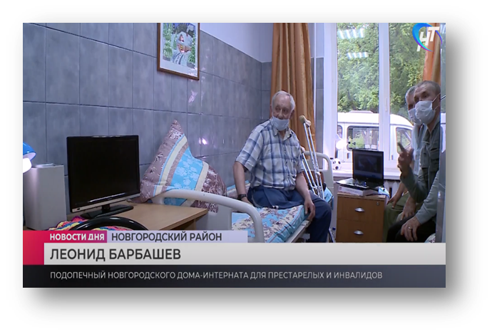

ИСТОРИЯ УСПЕХА
В июне 2021 года Министерство цифрового развития и Министерство труда и социальной защиты населения Новгородской области в рамках пилотного внедрения оборудовали 1 комнату Новгородского дома интерната для престарелых и инвалидов системой «умный дом» с голосовым помощником.
В этом же месяце в оборудованную комнату заселены первые проживающие.
В сентябре по итогам тестирования и проведения анкетирования персонала и проживающих были выявлены позитивные изменения: все проживающие ответили, что комфортнее жить в оборудованной комнате, чем в обычной, а более половины персонала отметили повышение активности и общительности постояльцев, и ещё половина - что они стали чаще улыбаться.
Успех пилота стал основанием для масштабирования проекта в регионе.
В конце декабря оборудовано 9 домов и 21 комната (от 1 до 5 комнат в доме).
В апреле 2022 года установлено «умное окно» в одном из домов с целью тестирования и расширения функционала. В июне пилот признан успешным.
20 июля 2022 года проект был представлен на Форуме «Сильные идеи для нового времени». Президент РФ Владимир Владимирович Путин поддержал инициативу о масштабировании проекта в регионах.
В сентябре 2022 года дополнительно подключены 5 домов (10 комнат).
2

Slide 3
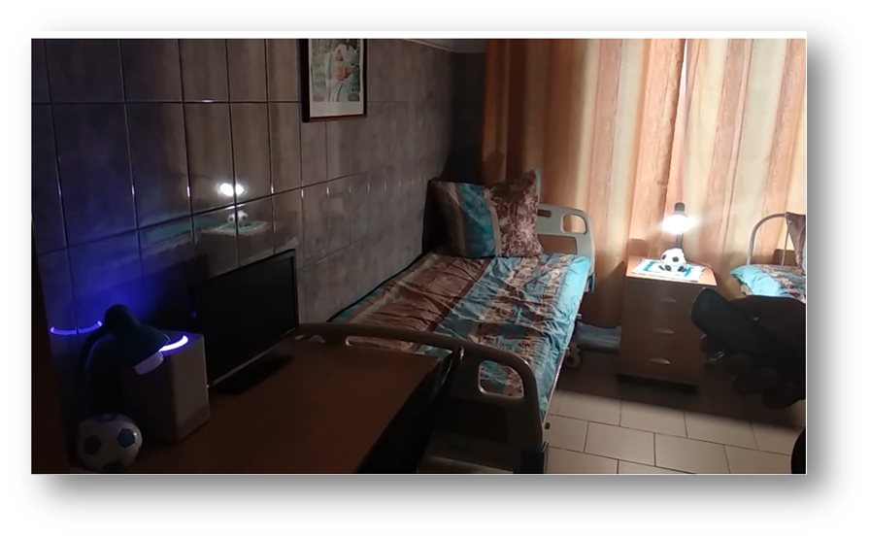
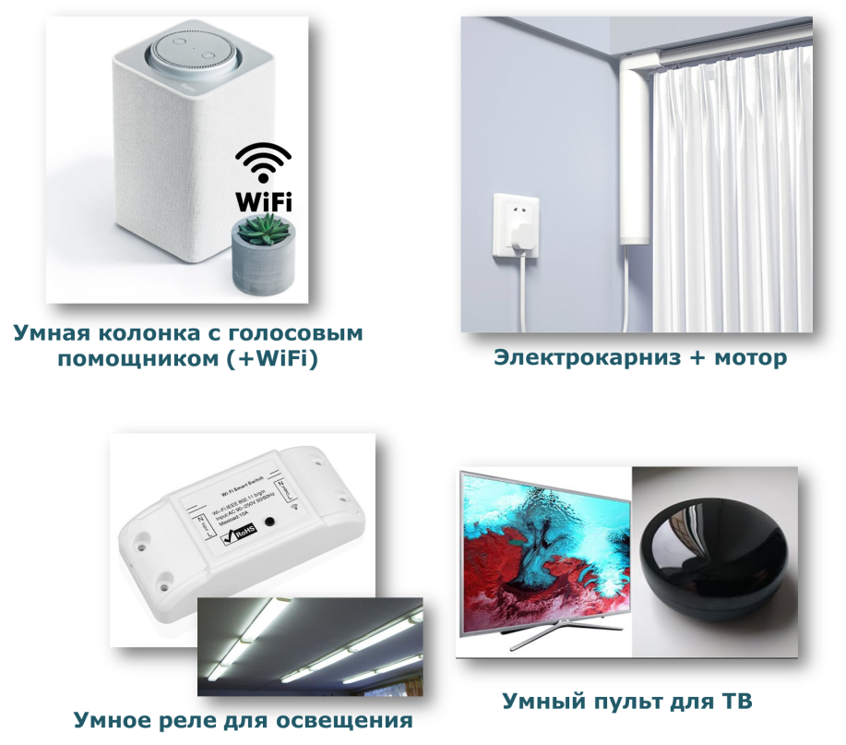
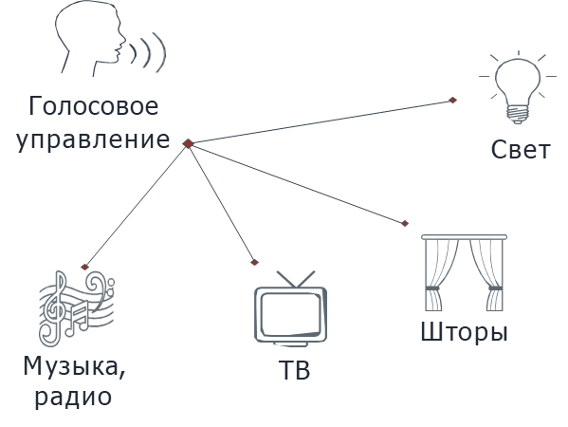
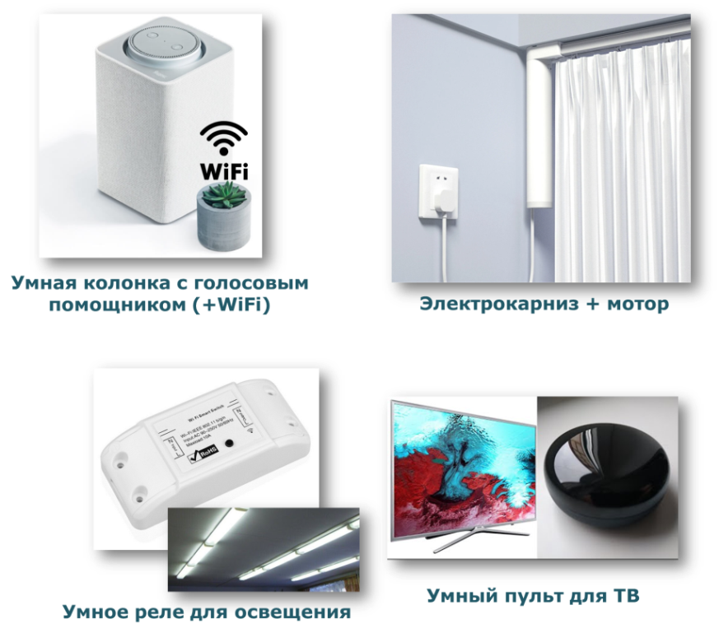
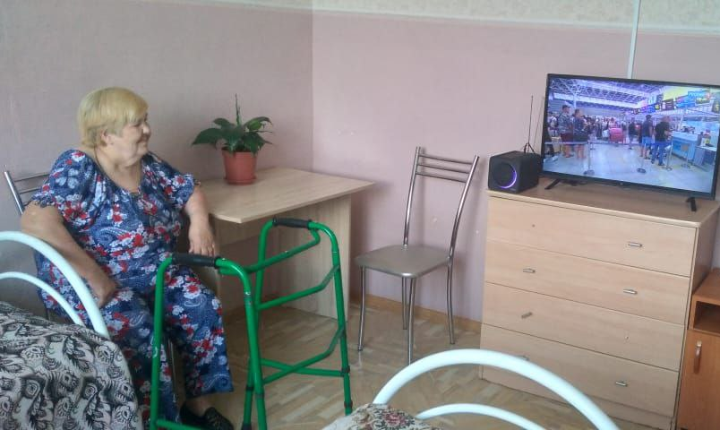
ФУНКЦИОНАЛ СИСТЕМЫ (БАЗОВЫЙ)
3

Slide 4
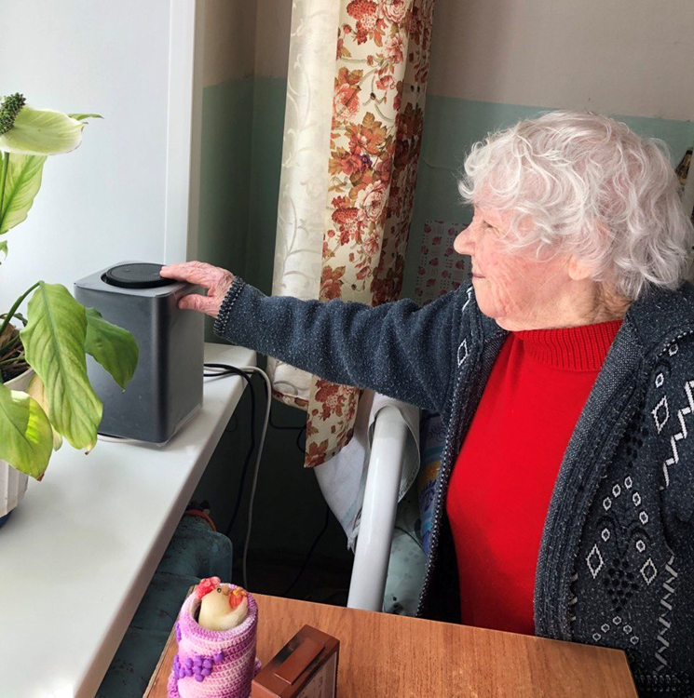
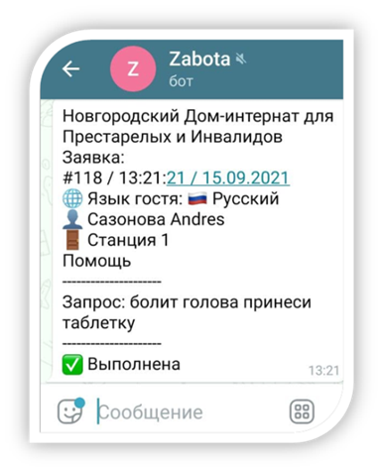
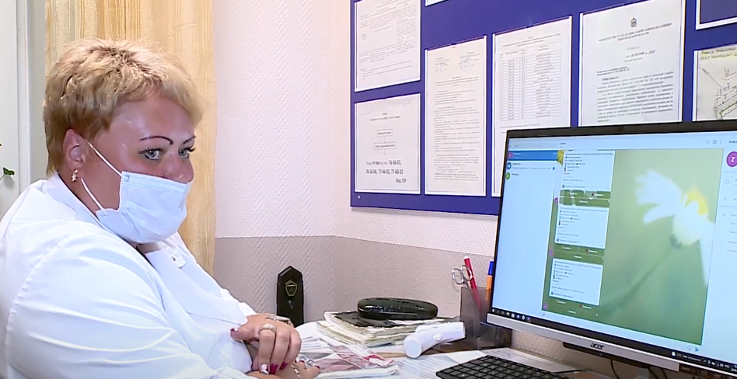
ФУНКЦИОНАЛ СИСТЕМЫ (ТЕСТОВЫЙ)
Отправка сообщений через «умную колонку»
Голосовые просьбы проживающих поступают в мессенджер на смартфон персонала в виде текста
увеличилась скорость оказания помощи проживающим
в 2 раза
4

Slide 5
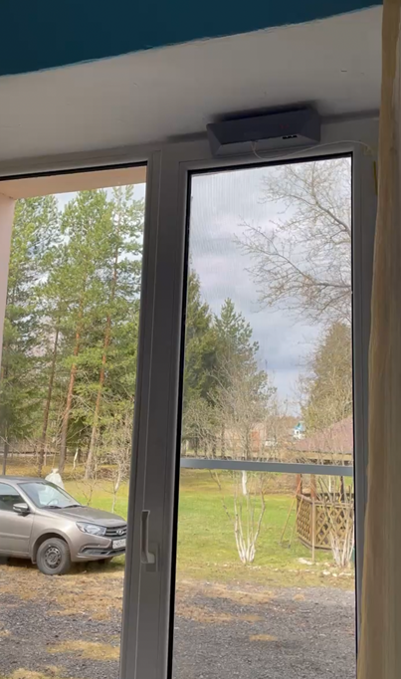
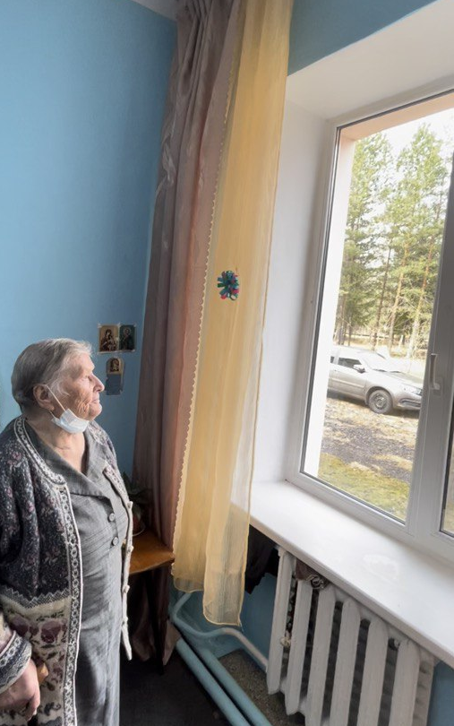
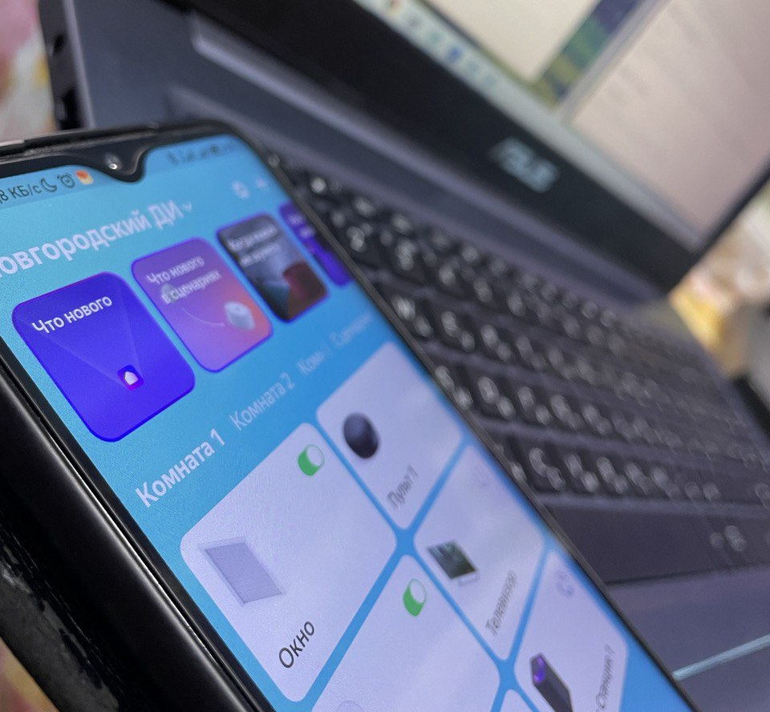
ФУНКЦИОНАЛ СИСТЕМЫ (ТЕСТОВЫЙ)
«Умное окно»
Разработка лаборатории НТШ
Открытие-закрытие окна с помощью устройства, которое крепится на окно
Окно можно открыть дистанционно (пульт, голос, смартфон)
5

Slide 6
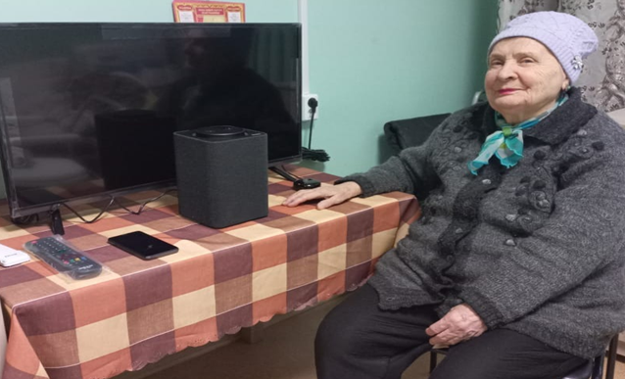
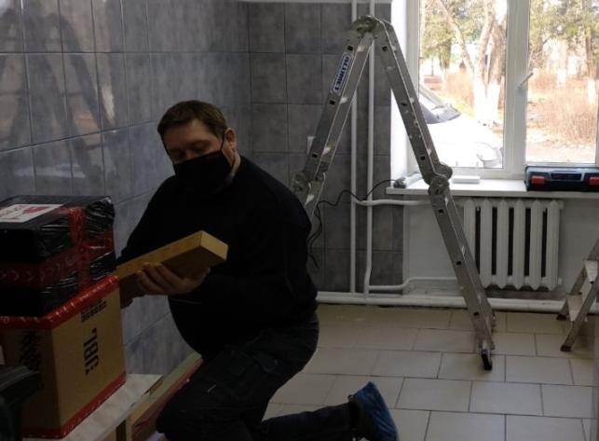
МЕХАНИЗМ РЕАЛИЗАЦИИ
ЦЕЛИ
ЗАДАЧИ
Улучшить условия проживания маломобильных пожилых людей в социальных учреждениях (домах престарелых)
Упростить пожилым людям и с проблемами опорно-двигательного аппарата выполнение ежедневных действий без привлечения обслуживающего персонала
Повысить активность и коммуникабельность пожилых людей
Организация работы между министерствами (Минцифра и Минтруд), домами-интернатами и КЦСО
Проведение обследования домов с целью диагностики состояния помещений и качества Интернета
Пилотное внедрение в одной из комнат с целью тестирования системы
Разработка технического задания на тендер
Организация и проведение тендера
Закупка и настройка оборудования, проведение монтажных работ подрядчиком
6

Slide 7
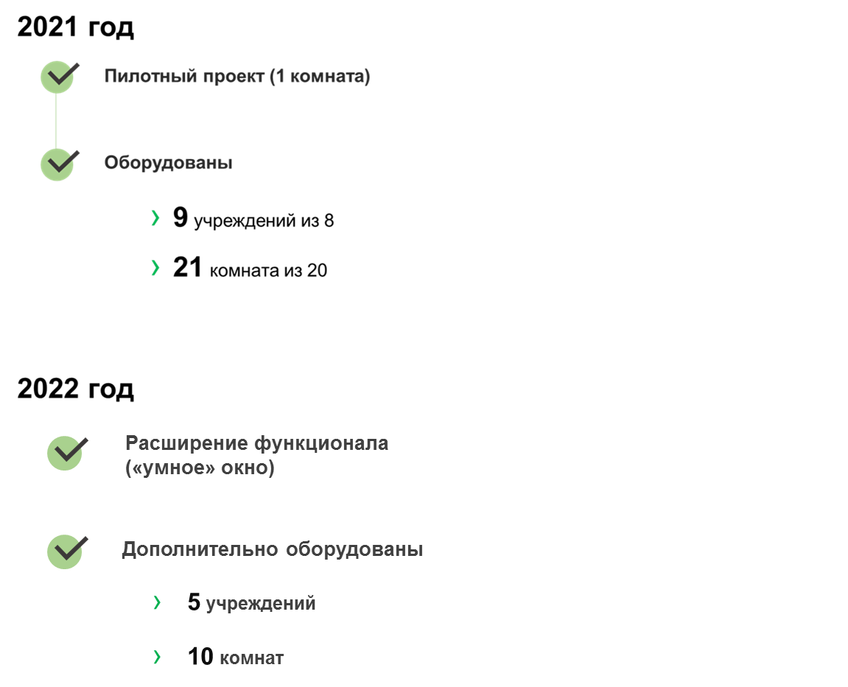
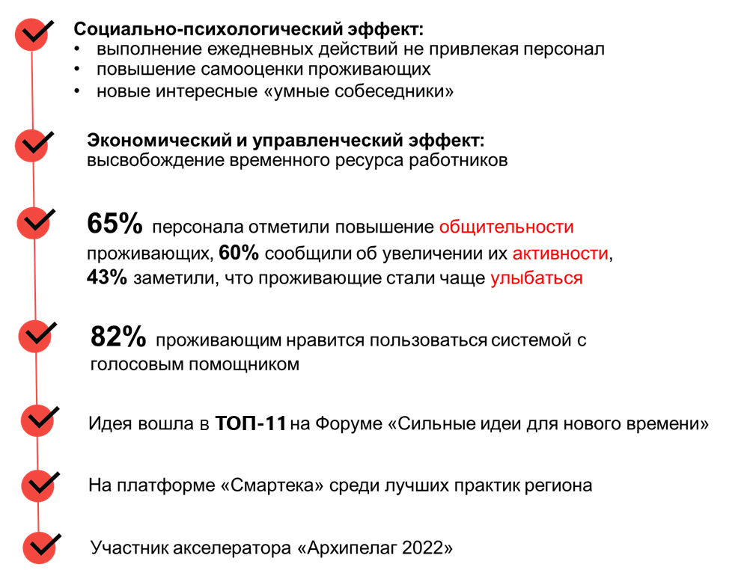
РЕЗУЛЬТАТЫ
7

Slide 8
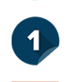


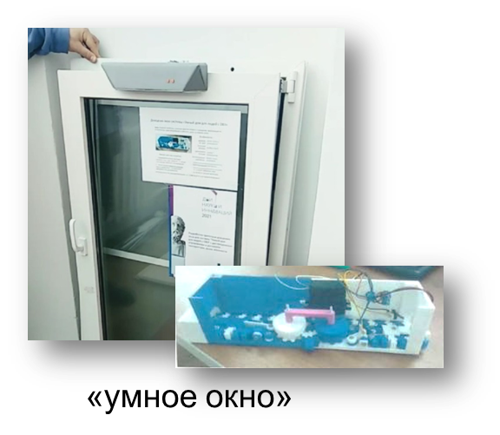
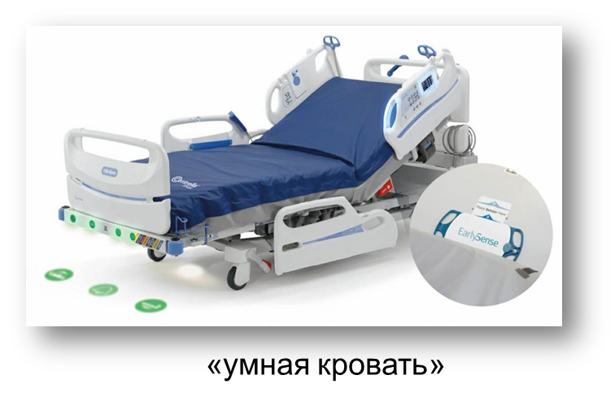
ТРАЕКТОРИЯ РАЗВИТИЯ
Оборудование не менее 5 учреждений (не менее 10 комнат)
Продвижение проекта как успешная практика региона
Внедрение других элементов «умного дома»:
Оборудование лечебных учреждений для отдельных категорий пациентов
Организация инфраструктуры для одиноких пожилых людей
8

Slide 9
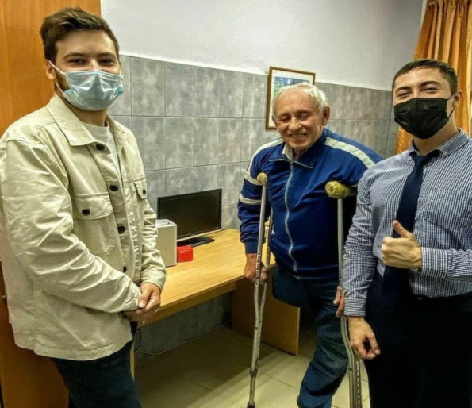
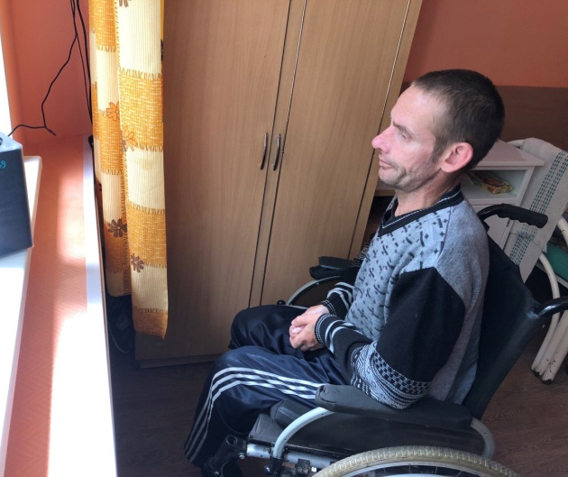
ВЫГОДЫ ОТ РЕАЛИЗАЦИИ
Оборудование палат (комнат) в отделениях милосердия упростит проживающим выполнение простых операций с помощью голосовых команд и качественно улучшит их пребывание
Особенно актуально для лежачих постояльцев с проблемами
опорно-двигательного аппарата
Автоматизация позволяет персоналу затрачивать меньше времени на «типовые» действия, а больше уделять внимание непосредственно заботе проживающим
Для проживающих, у которых нет близких, голосовой помощник
— это друг, с которым не одиноко
УЛЫБКИ ПОЖИЛЫХ ЛЮДЕЙ БЕСЦЕННЫ!
9

Slide 10
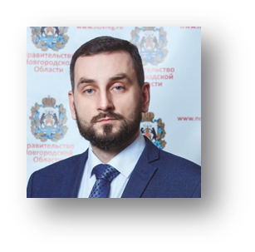
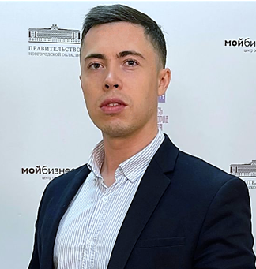
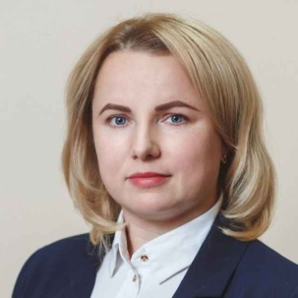
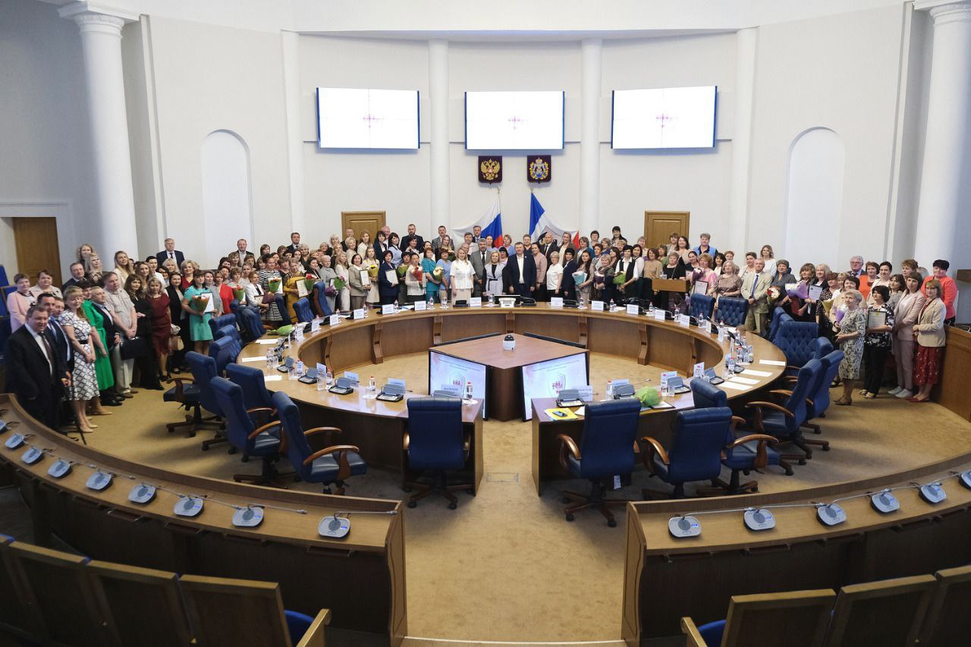
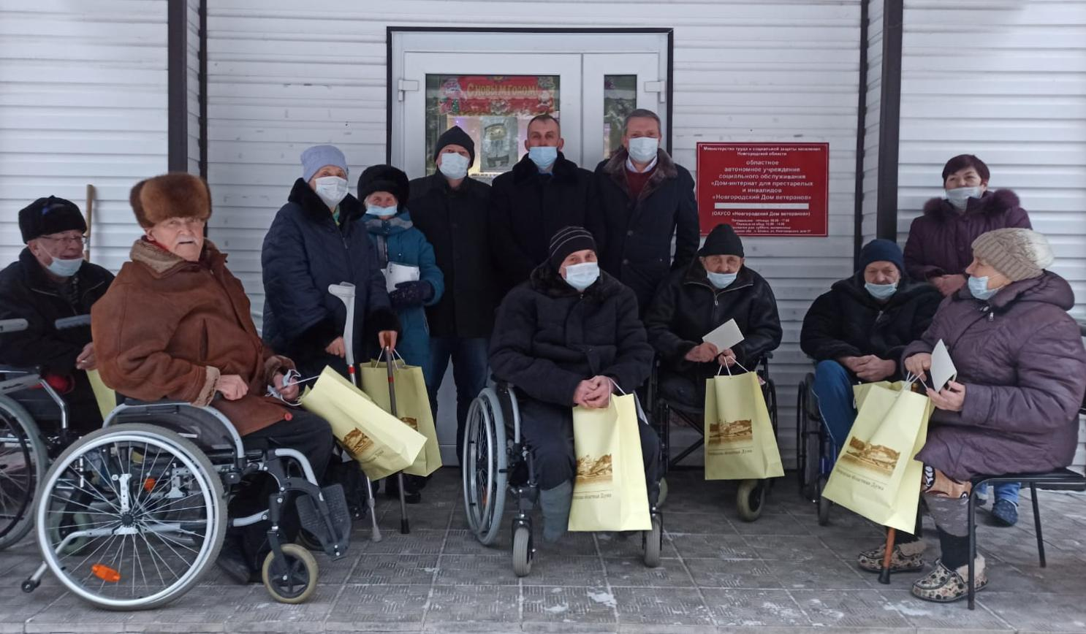
КОМАНДА
Киблер М.В.
министр
цифрового развития и ИКТ
Новгородской области
Образцов
Андрей Юрьевич
директор Центра «Фабрика пилотирования проектов НТИ и Цифровой экономики», сотрудник
Министерства цифрового развития
и ИКТ Новгородской области
Семенова С.В.
министр
труда и социальной защиты
населения Новгородской области
Дома-интернаты и КЦСО
Новгородской области
Проживающие и персонал
10

